Slide 1
德国城市精细化规制与专家决策
殷成志
全国市长研修学院
2016年5月16日

Slide 2
——“新公共管理”
各国政府关注经济自由化和国有企业私有化——关注重点是通过权力下放、私有化和缩减来进行自由化和私有化；
关注国家的核心职能，并对其进行行政改革。在此，政府已经试图削减政府官僚机构的规模，同时试图让政府在响应公民需求方面变得更高效、更现代化、更负责任。
即使在最市场化的经济体里，政府仍是至关重要的。问题的关键在于如何使政府机构变得更为高效。
政府的职能从亲自划桨驾船过河变成掌舵。

Slide 3
——“新公共管理”
政府应该决定哪些风险是由政府来管理，哪些风险留给其他机构来管理——这些决定会随时间和空间的变化而改变；
政治精英的优先考虑因素和主导的社会价值观；
政府在风险管理中起到重要作用——减少和重新分配风险；
风险管理政策可能是政府最重要的职责。

Slide 4
——“城市治理”讨论
高效的政府管理；
清晰的风险界定；
明确的调控措施；
广泛的公众参与。

Slide 5
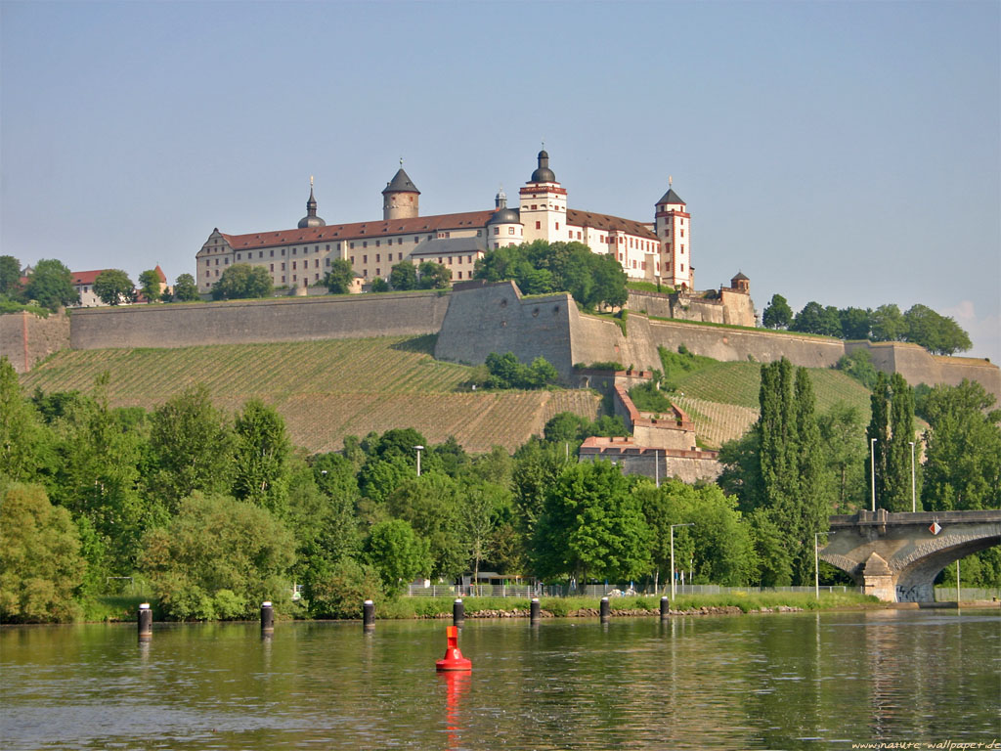
解读德国城市开发规制

Slide 6
——强有力的政府管理
“罗马和平”；
“东国”和“西国”；
东罗马帝国（拜占庭帝国）在查士丁尼皇帝的统治下，开始了封建化的进程。1453年，奥斯曼帝国军队攻陷君士坦丁堡，延续了千年的东罗马帝国寿终正寝，罗马帝国的历史终结。

Slide 7
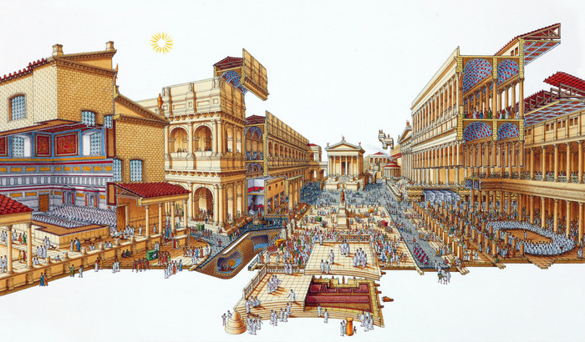

Slide 8
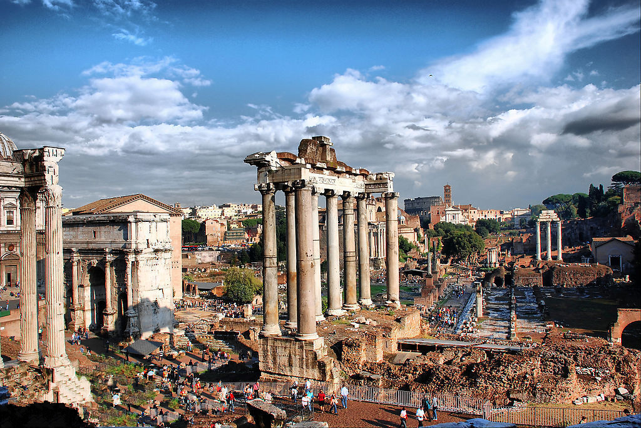

Slide 9
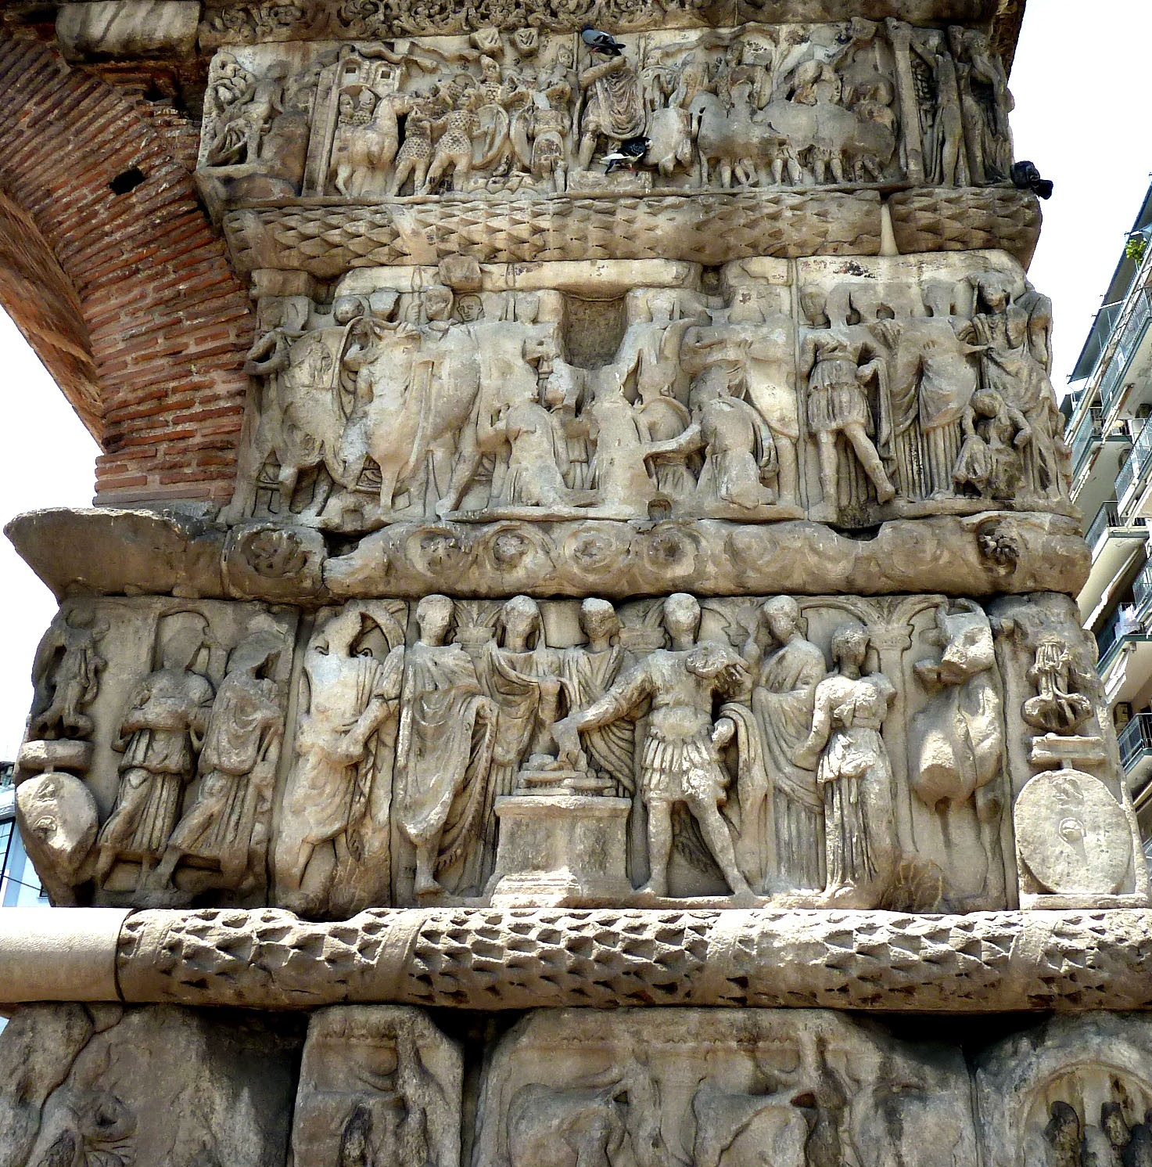


Slide 10
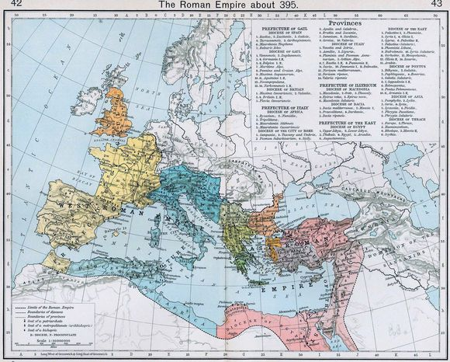

Slide 11
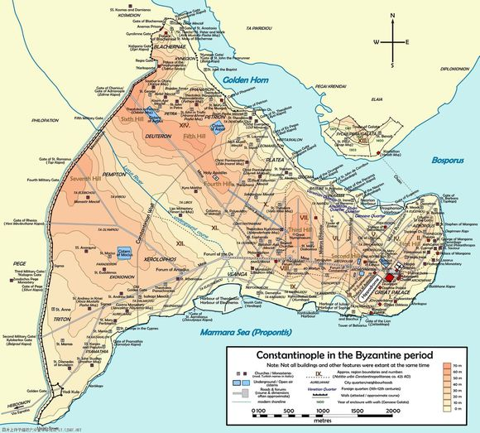

Slide 12
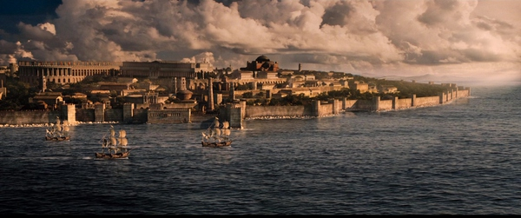

Slide 13
——强有力的政府管理
公元800年，法兰克王国国王查理在罗马的圣彼得大教堂接受教皇的加冕，教权和皇权结合；
843年，查理曼帝国分裂，莱茵河以东为东法兰克王国；
公元962年。德意志（原东法兰克）国王奥托一世在罗马由教皇约翰十二世加冕称帝（962～973在位），建立所谓“神圣罗马帝国”（Sacrum Romanorum Imperium nationis Germanicae），成为罗马的监护人和罗马天主教世界的最高统治者。

Slide 14
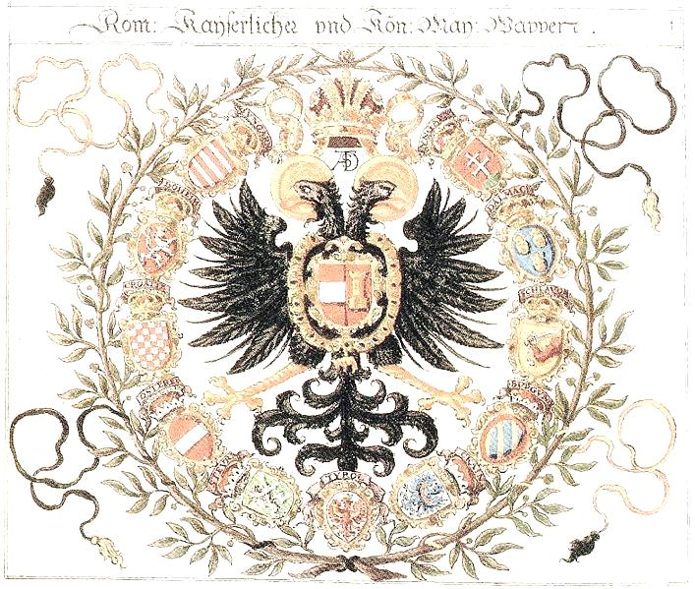
——强有力的政府管理
罗马梵蒂冈承认神圣罗马帝国是西罗马帝国的合法继承者，东方的“正统”、建都于君士坦丁堡的拜占庭帝国（东罗马帝国）后来也对此予以承认；
1806年神圣罗马帝国被拿破仑一世推翻，宣告解体。
皇帝/国王/选帝侯（Kurfürst）/亲王/大公/公爵/侯爵/自由伯爵/伯爵/子爵/男爵/骑士。

Slide 15
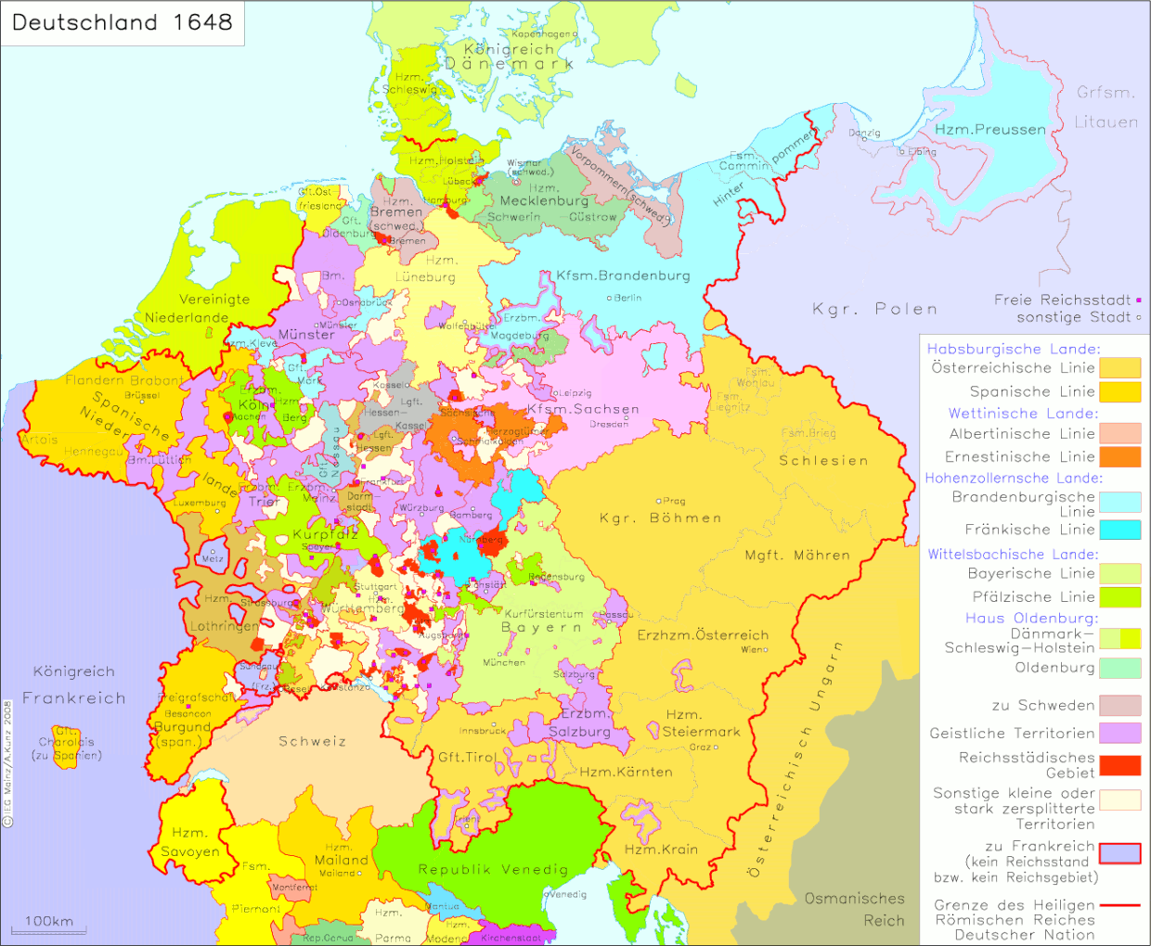

Slide 16
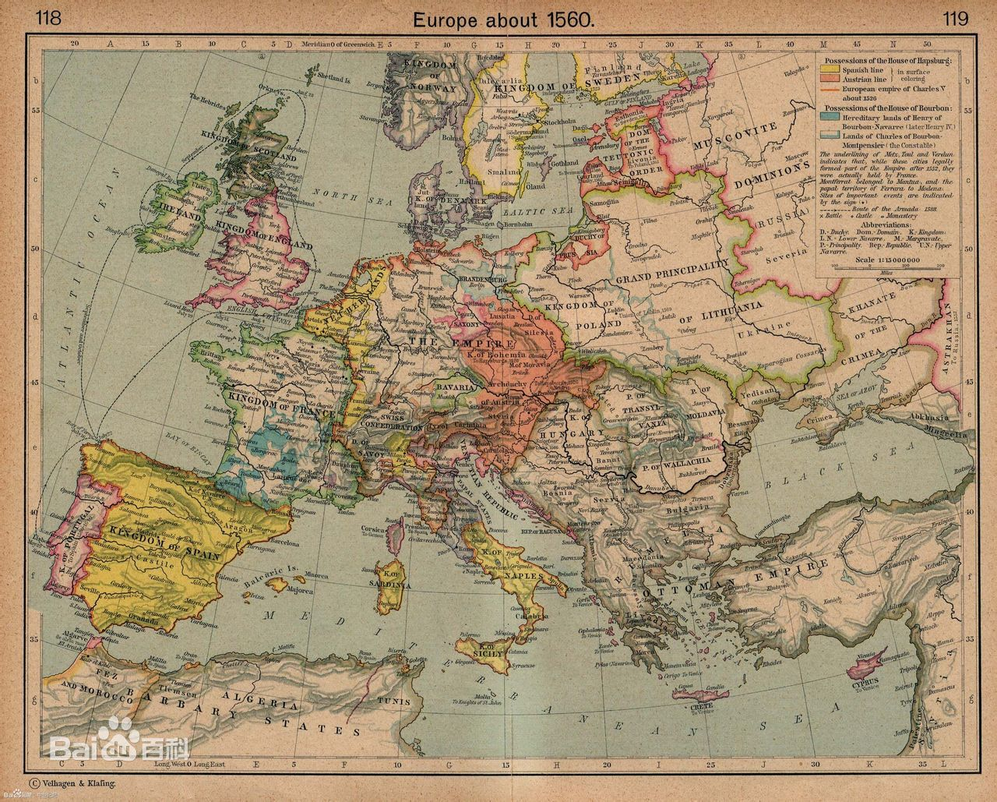

Slide 17
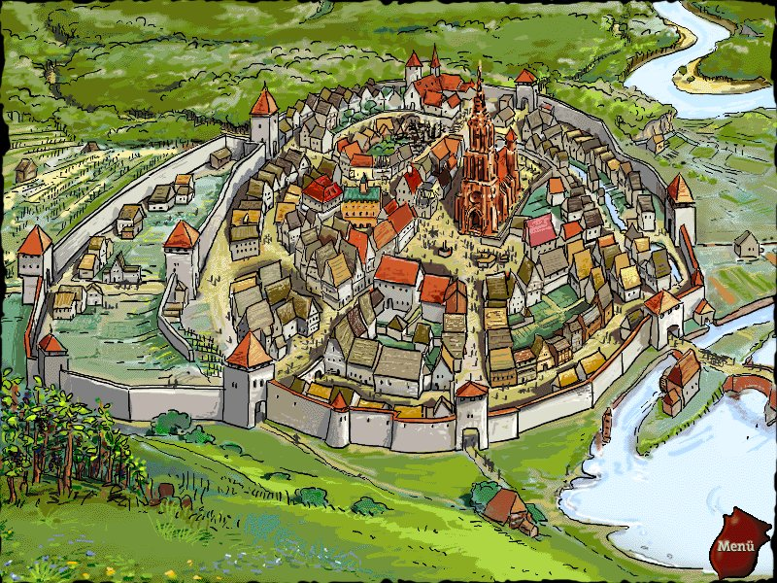

Slide 18
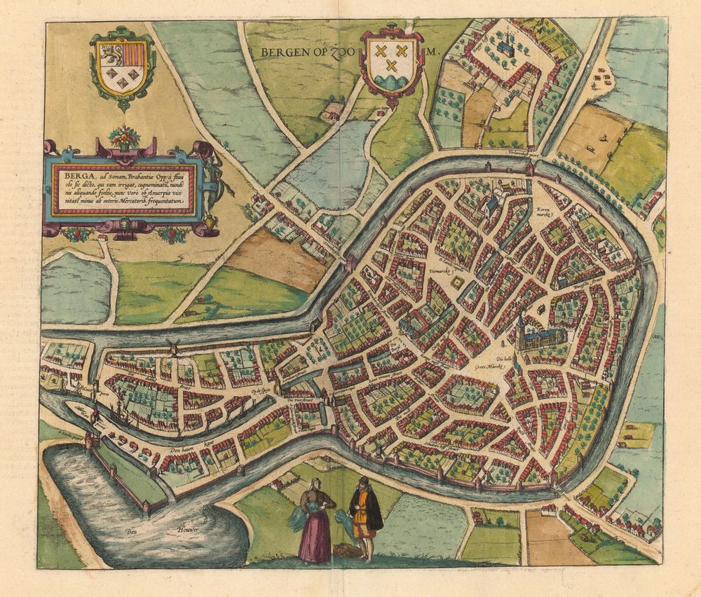

Slide 19
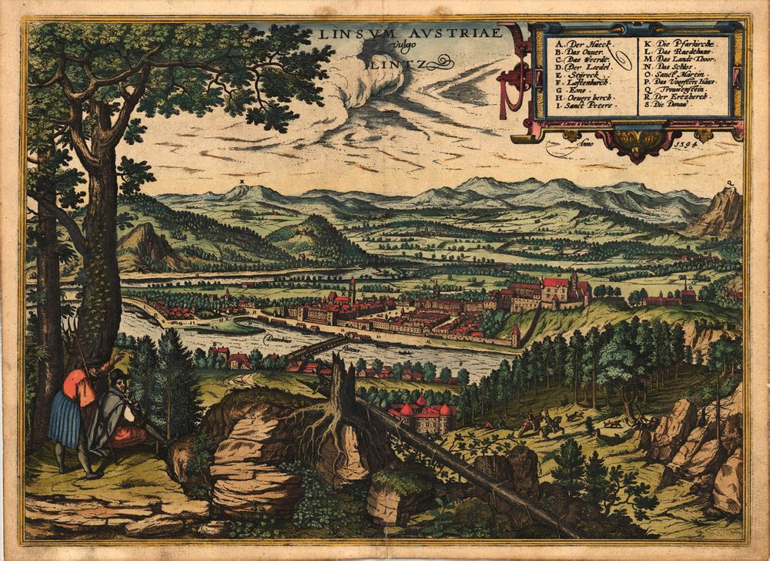

Slide 20
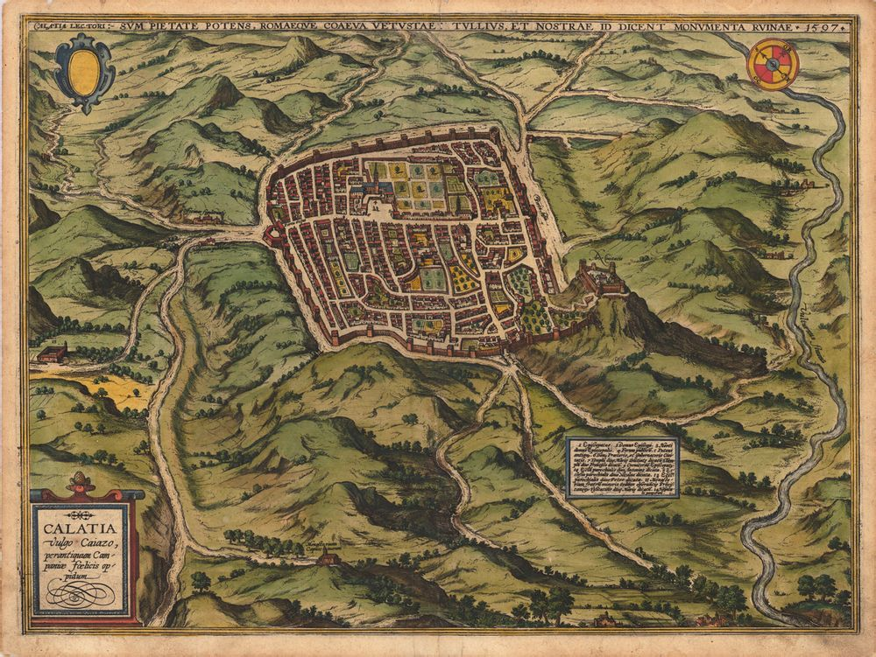

Slide 21
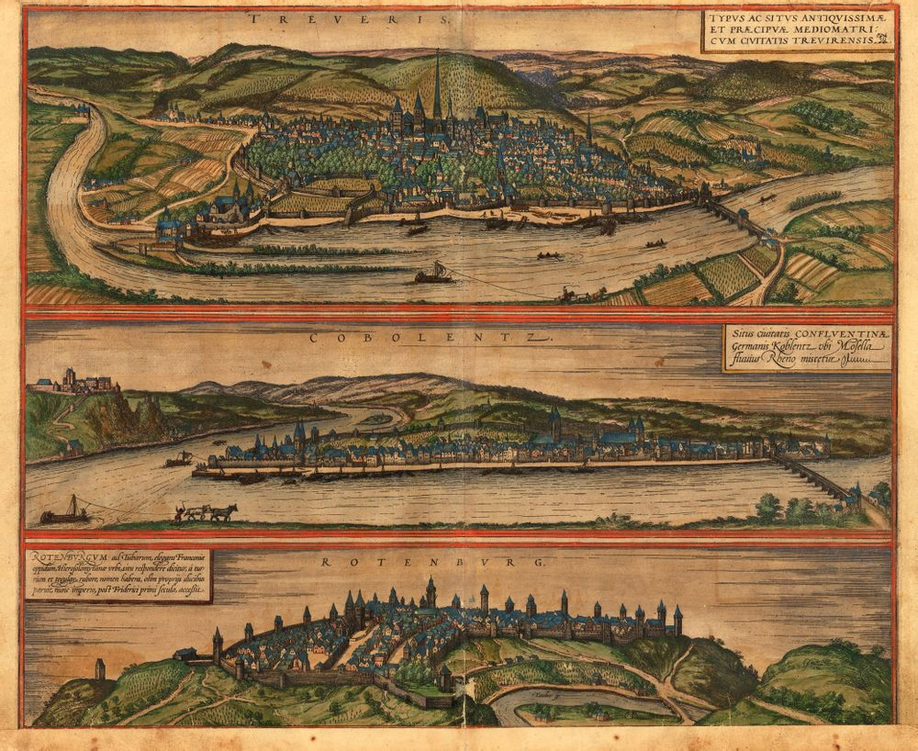

Slide 22
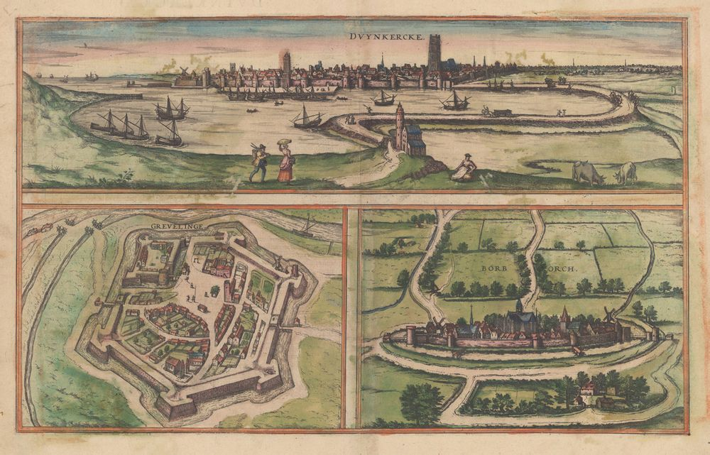

Slide 23
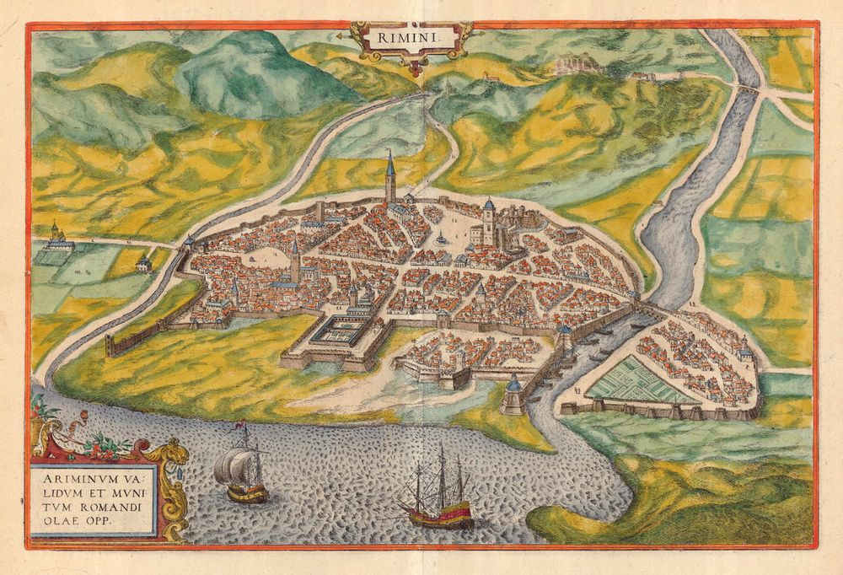

Slide 24
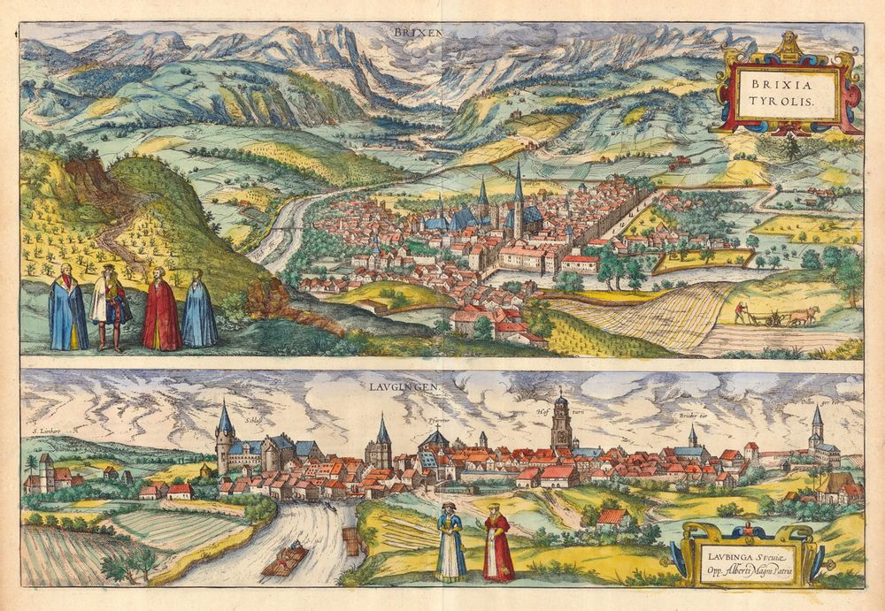

Slide 25
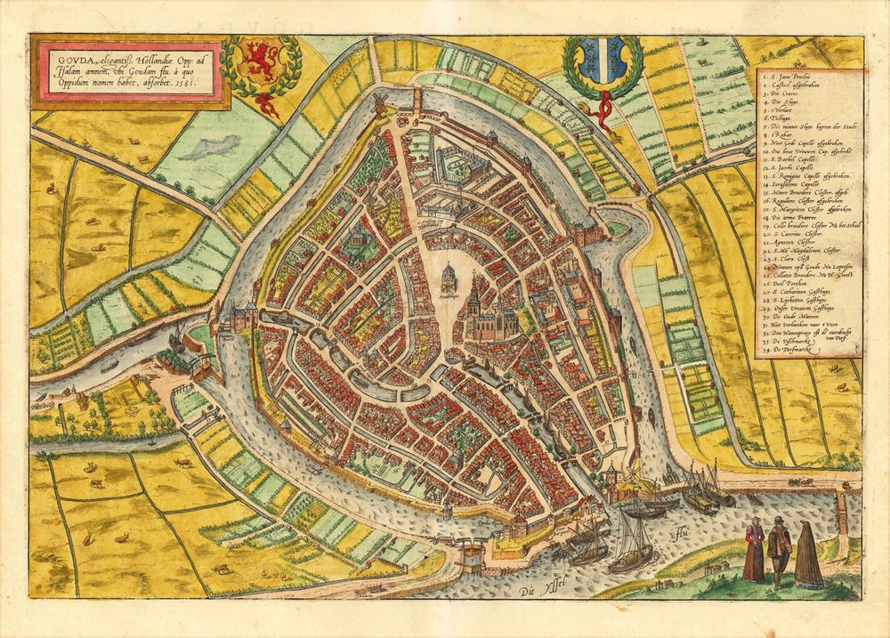

Slide 26
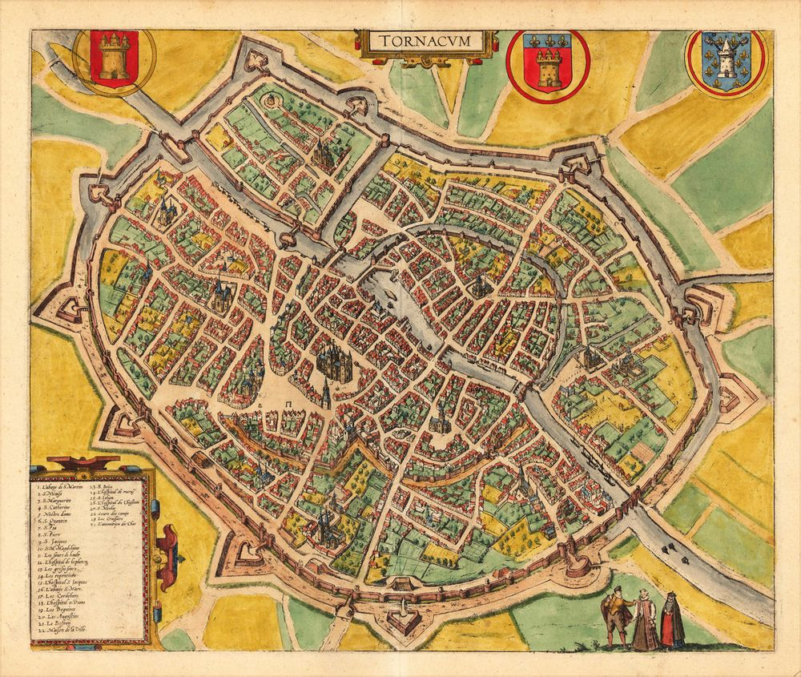

Slide 27
——强有力的政府管理
德国行政的浓厚大陆属性；
“君臣关系”：“礼”与“忠”；
文艺复兴，启蒙运动：君权挑战神权，民权挑战封建制度和神权；
德国的社会主义；
战后的民主化改革和环保运动。

Slide 28
——清晰的风险界定
城市规划法定图则是建设审批的依据，是城市开发调控的主要政策工具；
法定图则依据集成原理编制，主要流程是：目标设立→专家咨询→措施评估→空间集成。
“参谋作业”：专家咨询是界定风险的根本手段。

Slide 29
——小专题：总参谋部（参谋本部）
德国总参谋部（德语：Großer Generalstab）是德国军队中对战争进行规划和决策的高级军事机构，由原普鲁士军队总参谋部发展而来，是现当代绝大多数军队总参谋部的样板；
主要任务是在总参谋长领导下，贯彻执行最高统帅和国防部长的命令、指示，搜集和提供情报，拟定和组织实施战略战役计划和动员计划，指挥并协调各军种、备战区及各种武装组织的作战行动。

Slide 30
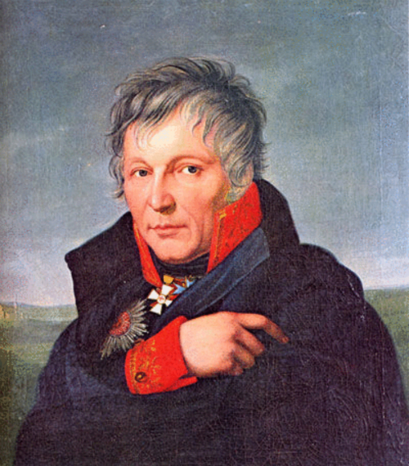
——小专题：总参谋部（参谋本部）
沙恩霍斯特（Gerhard Johan David von Scharnhorst，1755.11.12 ～1813.6.28）将军，伯爵，军事改革家。普鲁士总参谋部的奠基人。

Slide 31
——明确的调控措施
目标设立→专家咨询→措施评估→空间集成。
调控措施要“稳”、“准”、“狠”；
“稳”：面面俱到，不留死角；
“准”：战略上有所侧重，集中优势兵力；
“狠”：对于侧重领域，要精细严格地规制。

Slide 32
——广泛的公众参与
立足公共利益，争取最广大公众的支持；
以数据为依据（环境报告）；
公众参与的“尽早”与“利益相关”原则；
必要时行事法定权力。

Slide 33
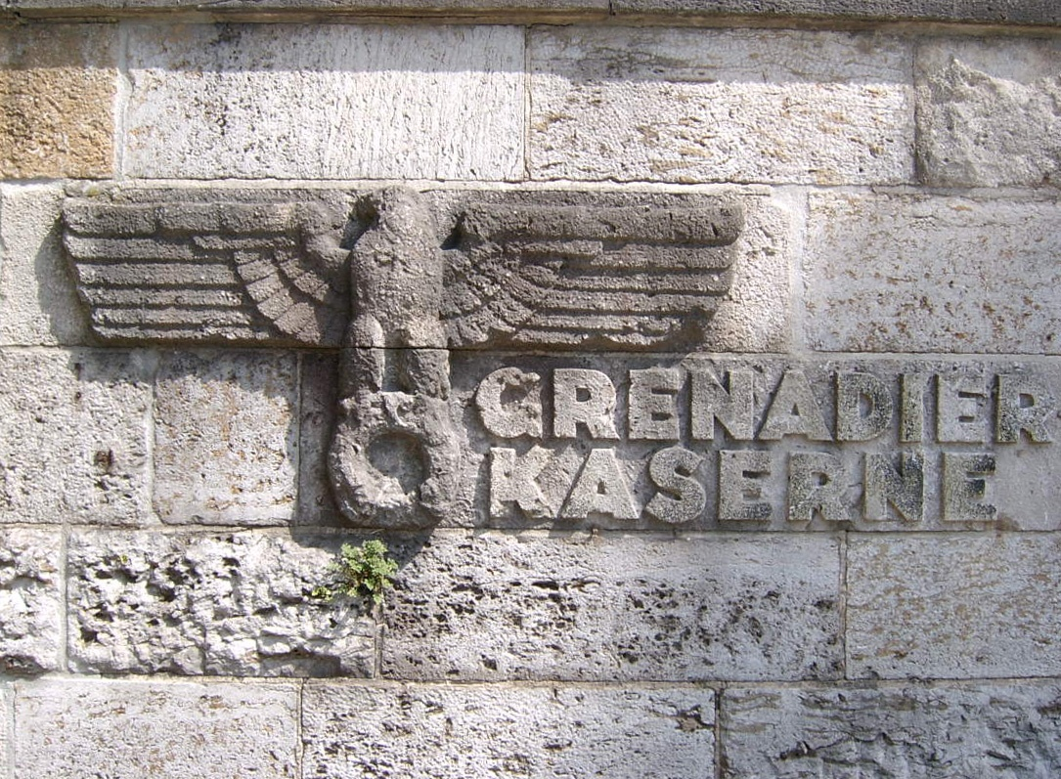
案例：德国斯图加特 掷弹兵兵营改建案例

Slide 34
——案例背景
规划区域位于斯图加特北部的祖芬豪森（Zuffenhausen），1936年至1945年，这一地区曾经是旧德国国防军掷弹兵部队的兵营。第二次世界大战结束以后，1945年至1993年期间，该兵营成为美国武装部队的驻地。随着美军的撤退，该地区被交还给德意志联邦共和国。1993年，斯图加特市政府启动从联邦政府手中接受了该用地用以城市建设。

Slide 35
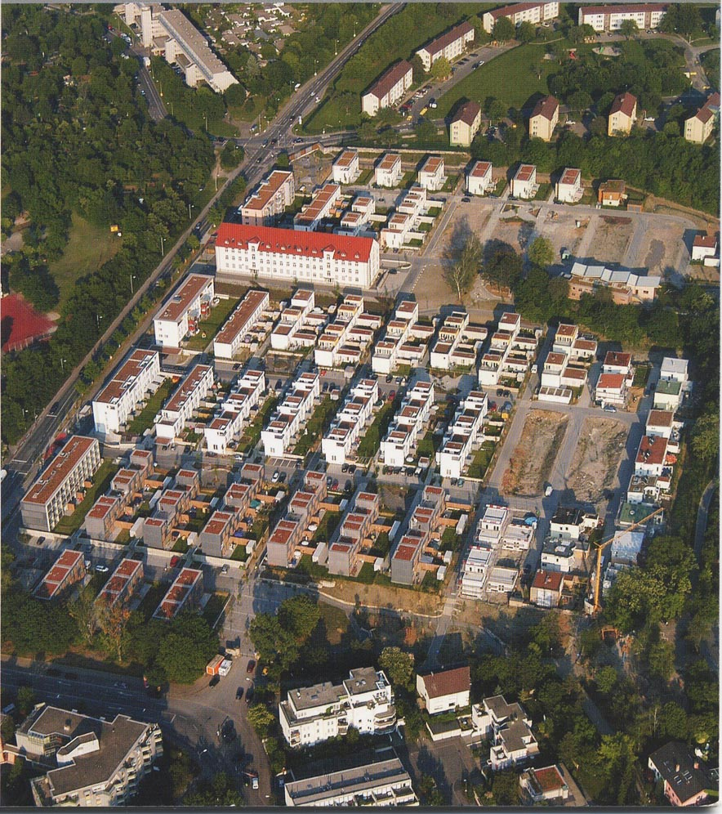

Slide 36
——项目开发目标
创造适合于家庭使用的，特别是多子女年轻夫妇家庭使用的居住区。应在确保规划设计质量的前提下，实现节约用地、节约能源、低成本、保护生态环境、建筑宜居的目标。

Slide 37
——地方政府组织编制法定图则
德国建造规划（法定图则）的成果由建造规划图纸、建造规划文本和论证书组成。建造规划图纸、建造规划文本共同构成法定图则，具有法律约束力。
在本案例中，根据生态环境目标设立专家研究项目：景观、自然、气候、物种和生物群落生境保护、噪声、遗留的工业废料。

Slide 38
——高度规范化便于评估和比较
全国统一的图示；
专业化的法条库；
图则高度规范化便于同行评议；
法定公众参与与公示机制；
地方议会审议机制。

Slide 39
——突出规制重点
进入21世纪以来，德国城市规划法定图则中关于生态环境调控的措施不断进化，从附属于建筑物调控的法条逐步演化为独立法条，从单一的绿地调控逐步扩大到生物、能源和气候变化适应措施。
这种重塑既包括目标的重塑，也包括相应的调控方式的更新。

Slide 40
——专家咨询（参谋作业）
Wehrstein Geotechnik事务所研究了规划用地内的工业废料问题。结果显示过去70年间的军事使用对环境具有明显的负面影响，特别是对于生物群落生境的影响尤为显著。军用车辆修理所产生的工业废弃物仍然残留在规划区域的土壤中。

Slide 41
——专家咨询（参谋作业）
Bender and the Stahl公司检测了噪声污染。结果显示规划区域内沿Schozacher大街的建筑物将会受到强烈的噪声干扰。噪声干扰会影响正常生活。 Roter Stich 大街上的交通也会产生出能影响规划区域的噪声。

Slide 42
——专家咨询（参谋作业）
对于本地的鸟类——楼燕的习性研究；
对于规划区域内外的现有绿地的研究；
对于原有兵营围墙的生态研究。

Slide 43
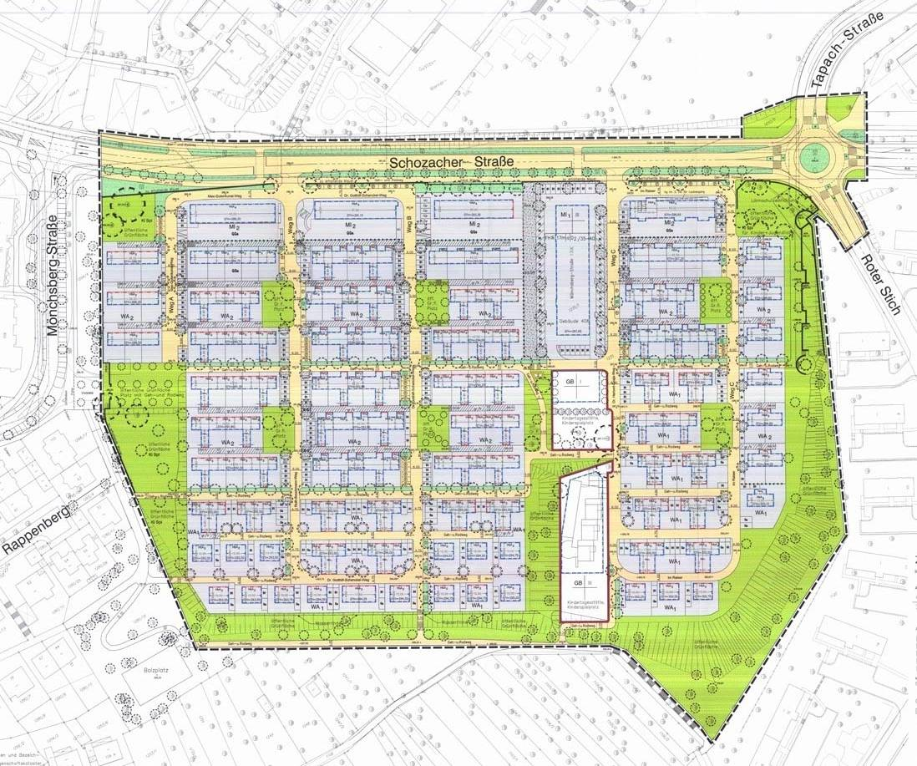

Slide 44
——专家意见
利用环境友好的供暖热源，改进建筑保温措施，利用太阳能和其他对环境无害的能源；
实施屋顶绿化，建设透水的停车场；
保存位于用地外围的具有保护价值的绿色空间，并规定为公共绿地；

Slide 45
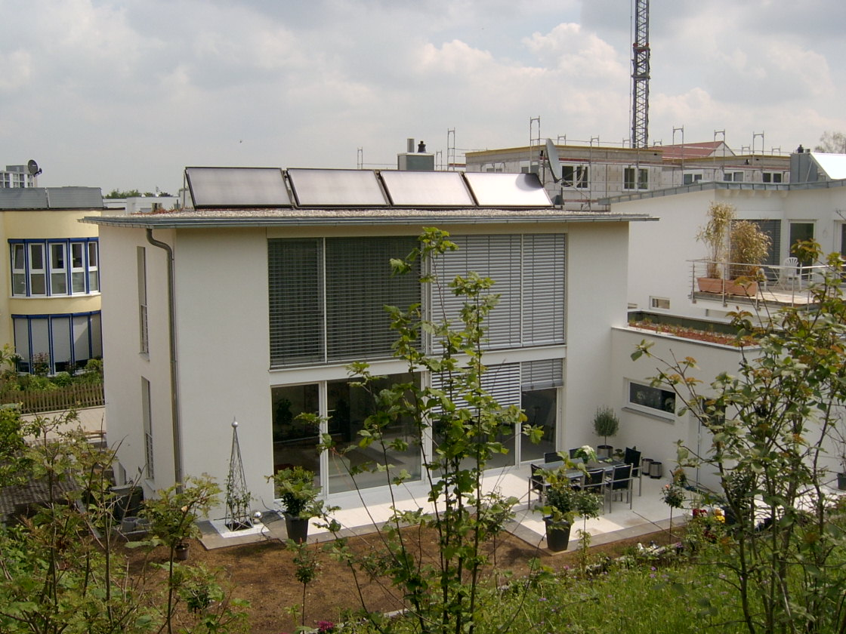

Slide 46
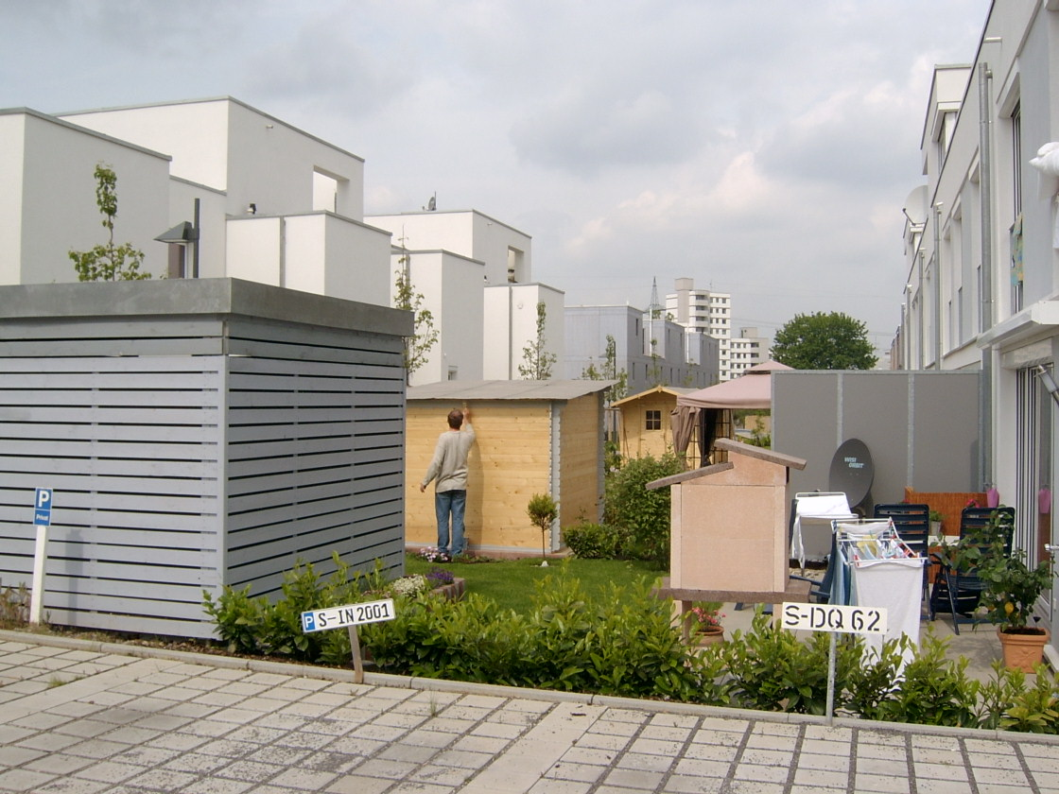

Slide 47
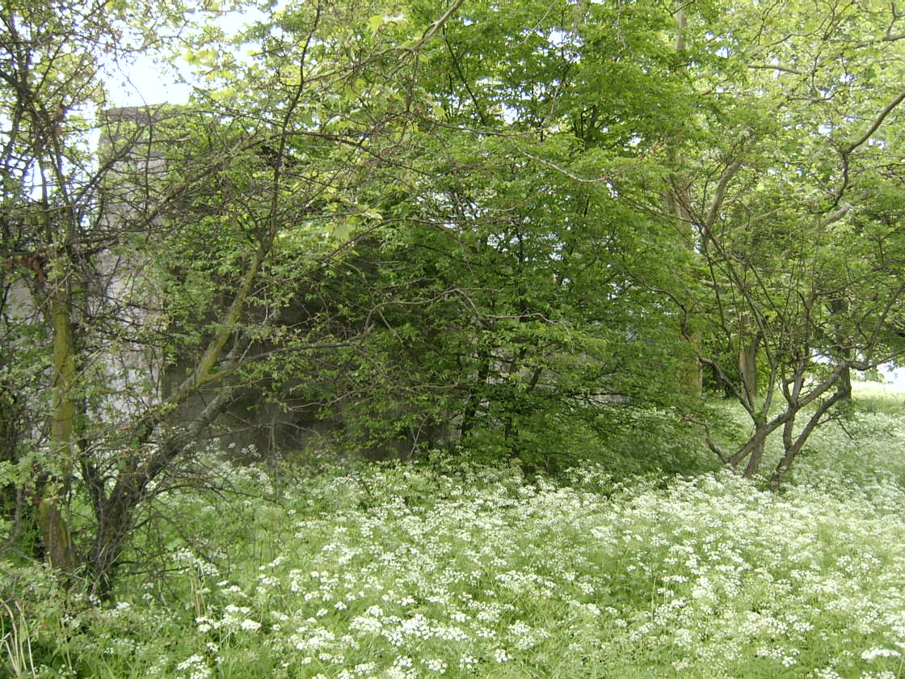

Slide 48
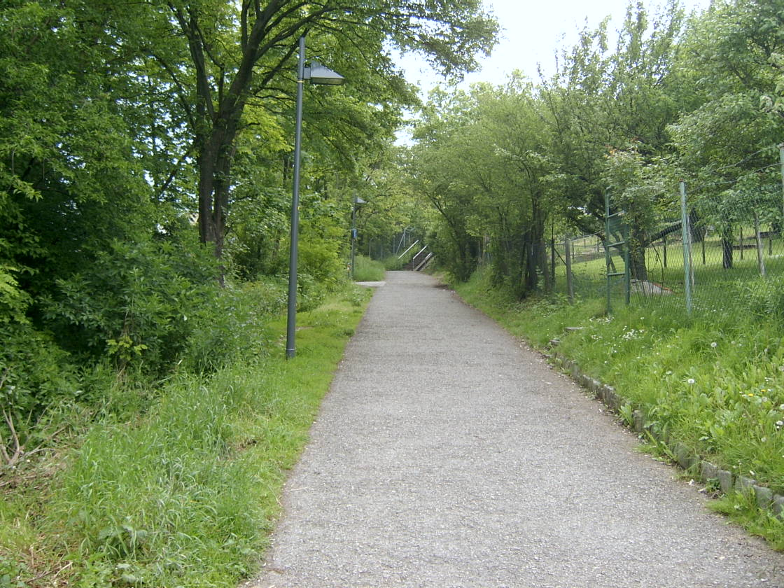

Slide 49
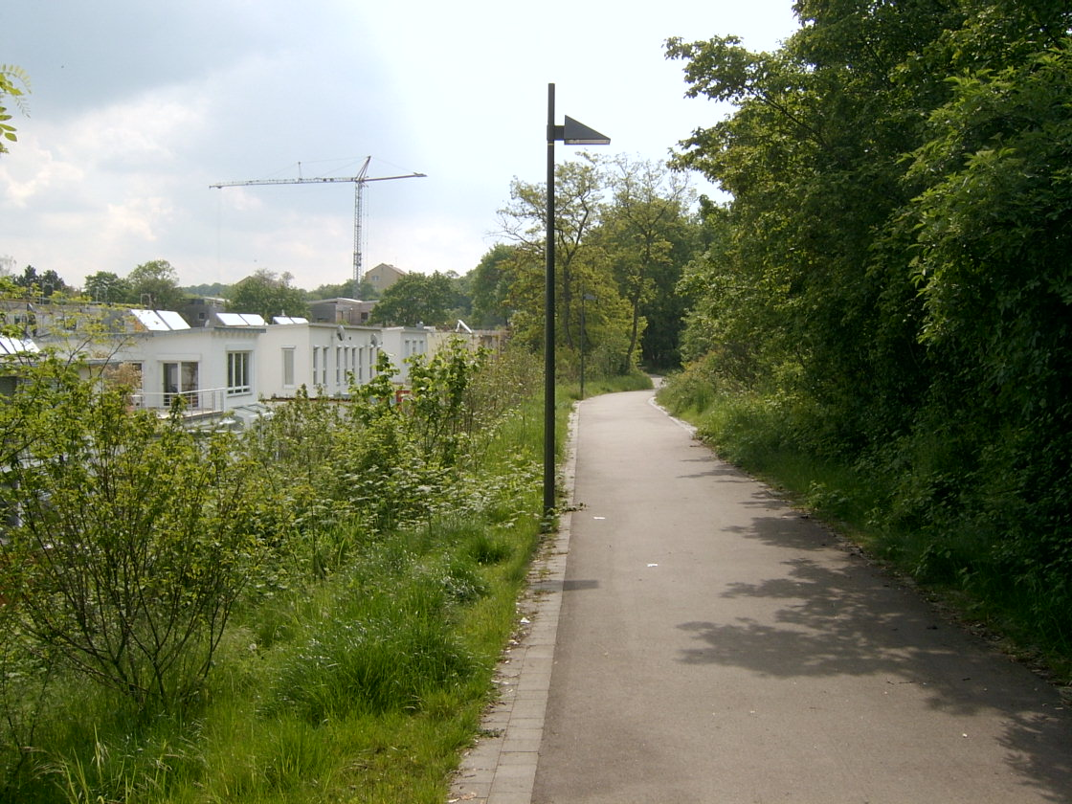

Slide 50
——专家意见
保存现有的天然石墙（已经成为植物生长的依托；
在沿Schozach大街的较高建筑物上为楼燕创造筑巢的可能性；
通过剥离、土壤置换或者其他合适的方法清除土壤中的工业废料；

Slide 51
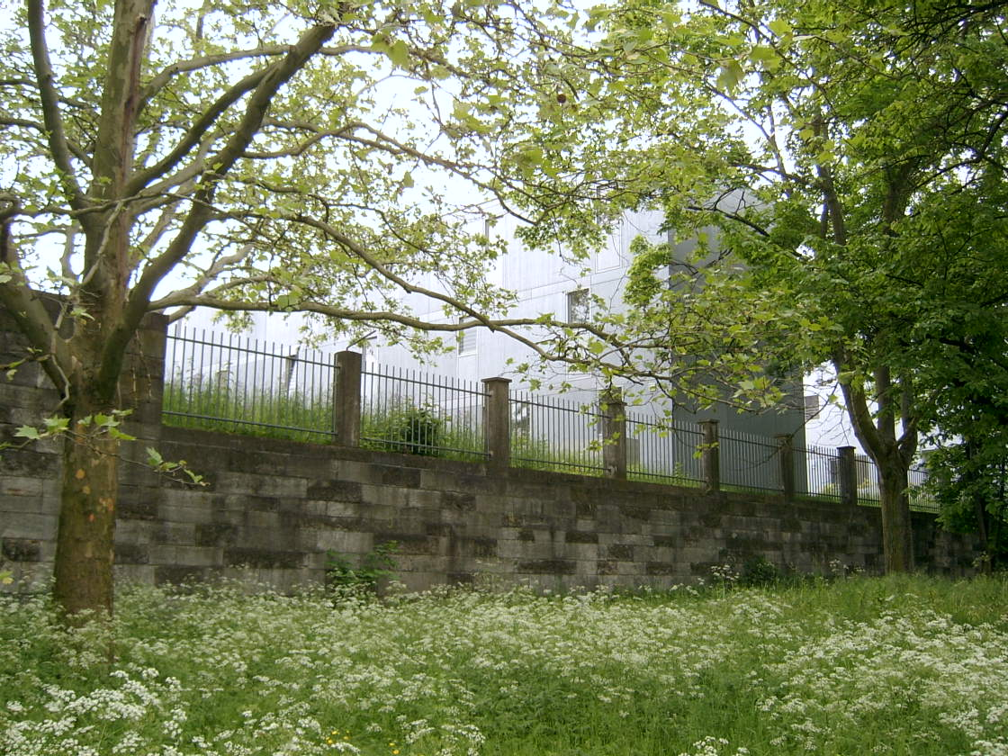

Slide 52
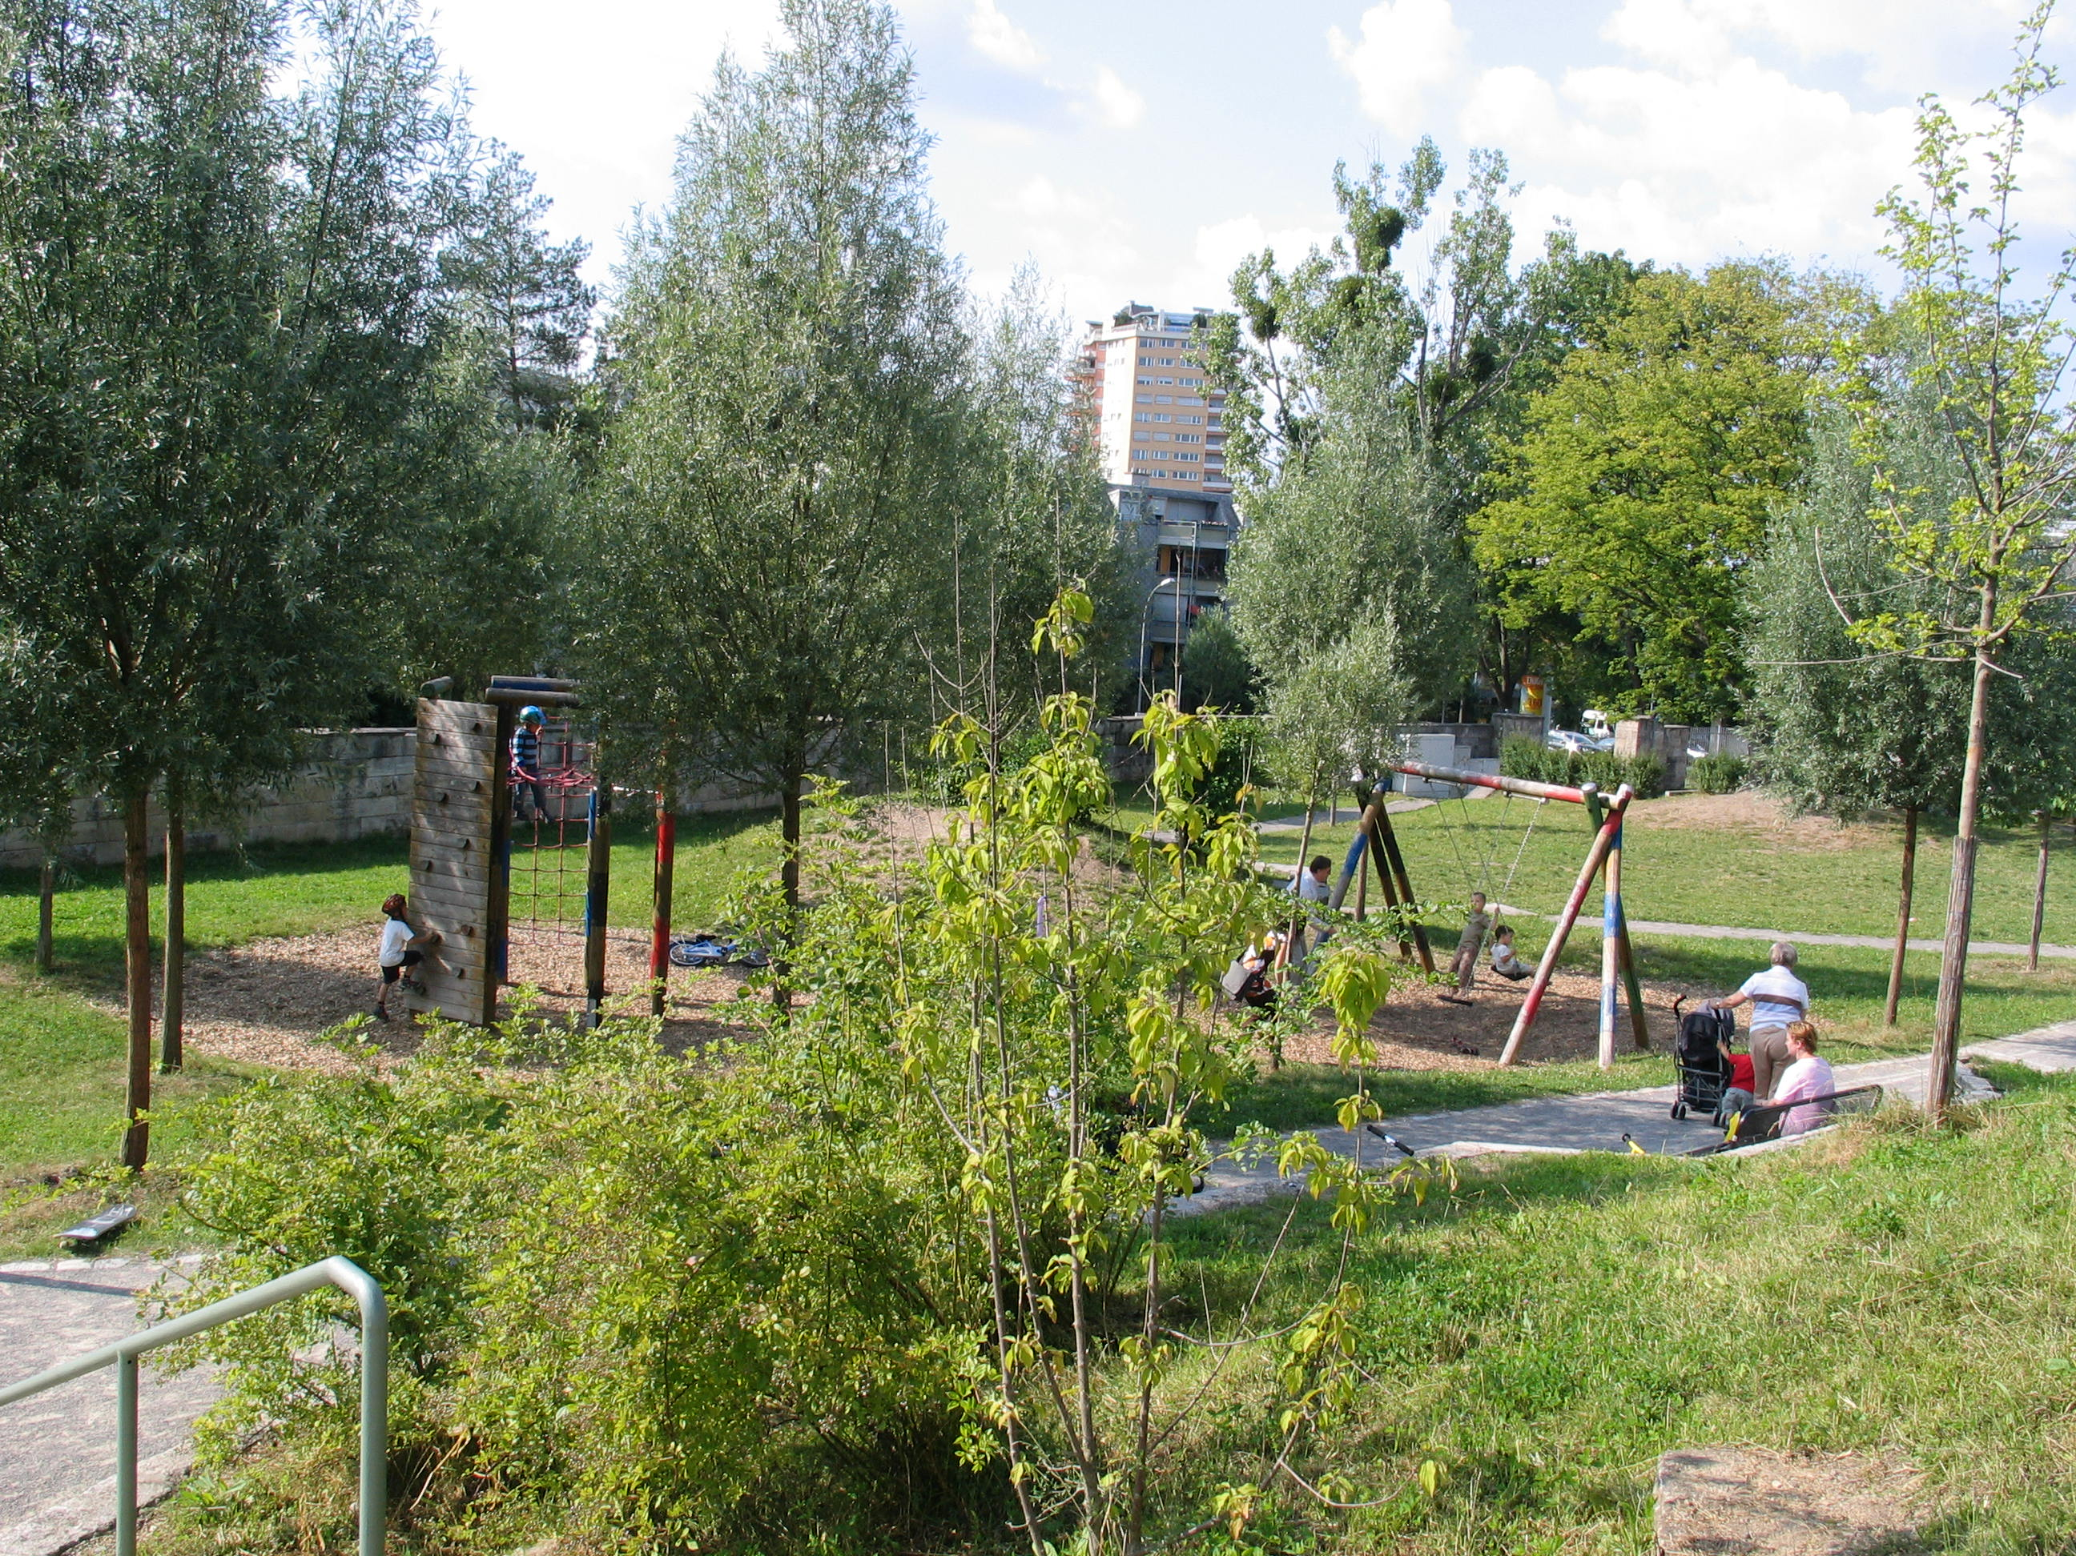

Slide 53
——专家意见
从东南方场地边缘延长至Schozach大街的地方，建立一道最低高度为2.5米（相对场地的高度）的噪声防护设施。
沿Schozach大街建筑物中的需要防护噪声的房间（儿童房、起居室、卧室），应配置在避开噪声的另一面。如果不能实现，就必须采取“被动声绝缘”措施，如：安装隔音窗。

Slide 54
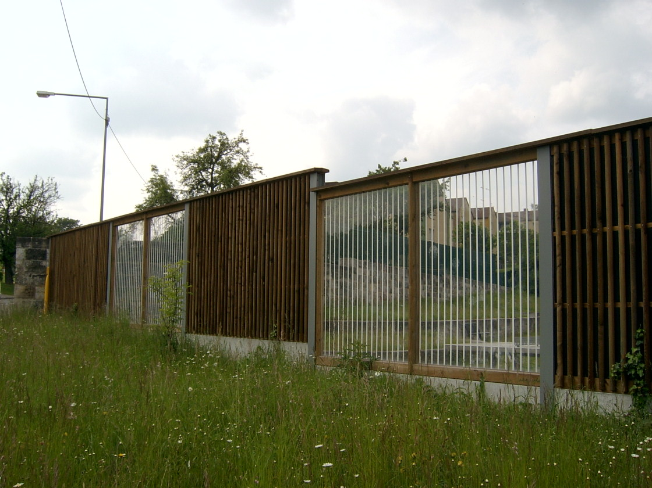

Slide 55
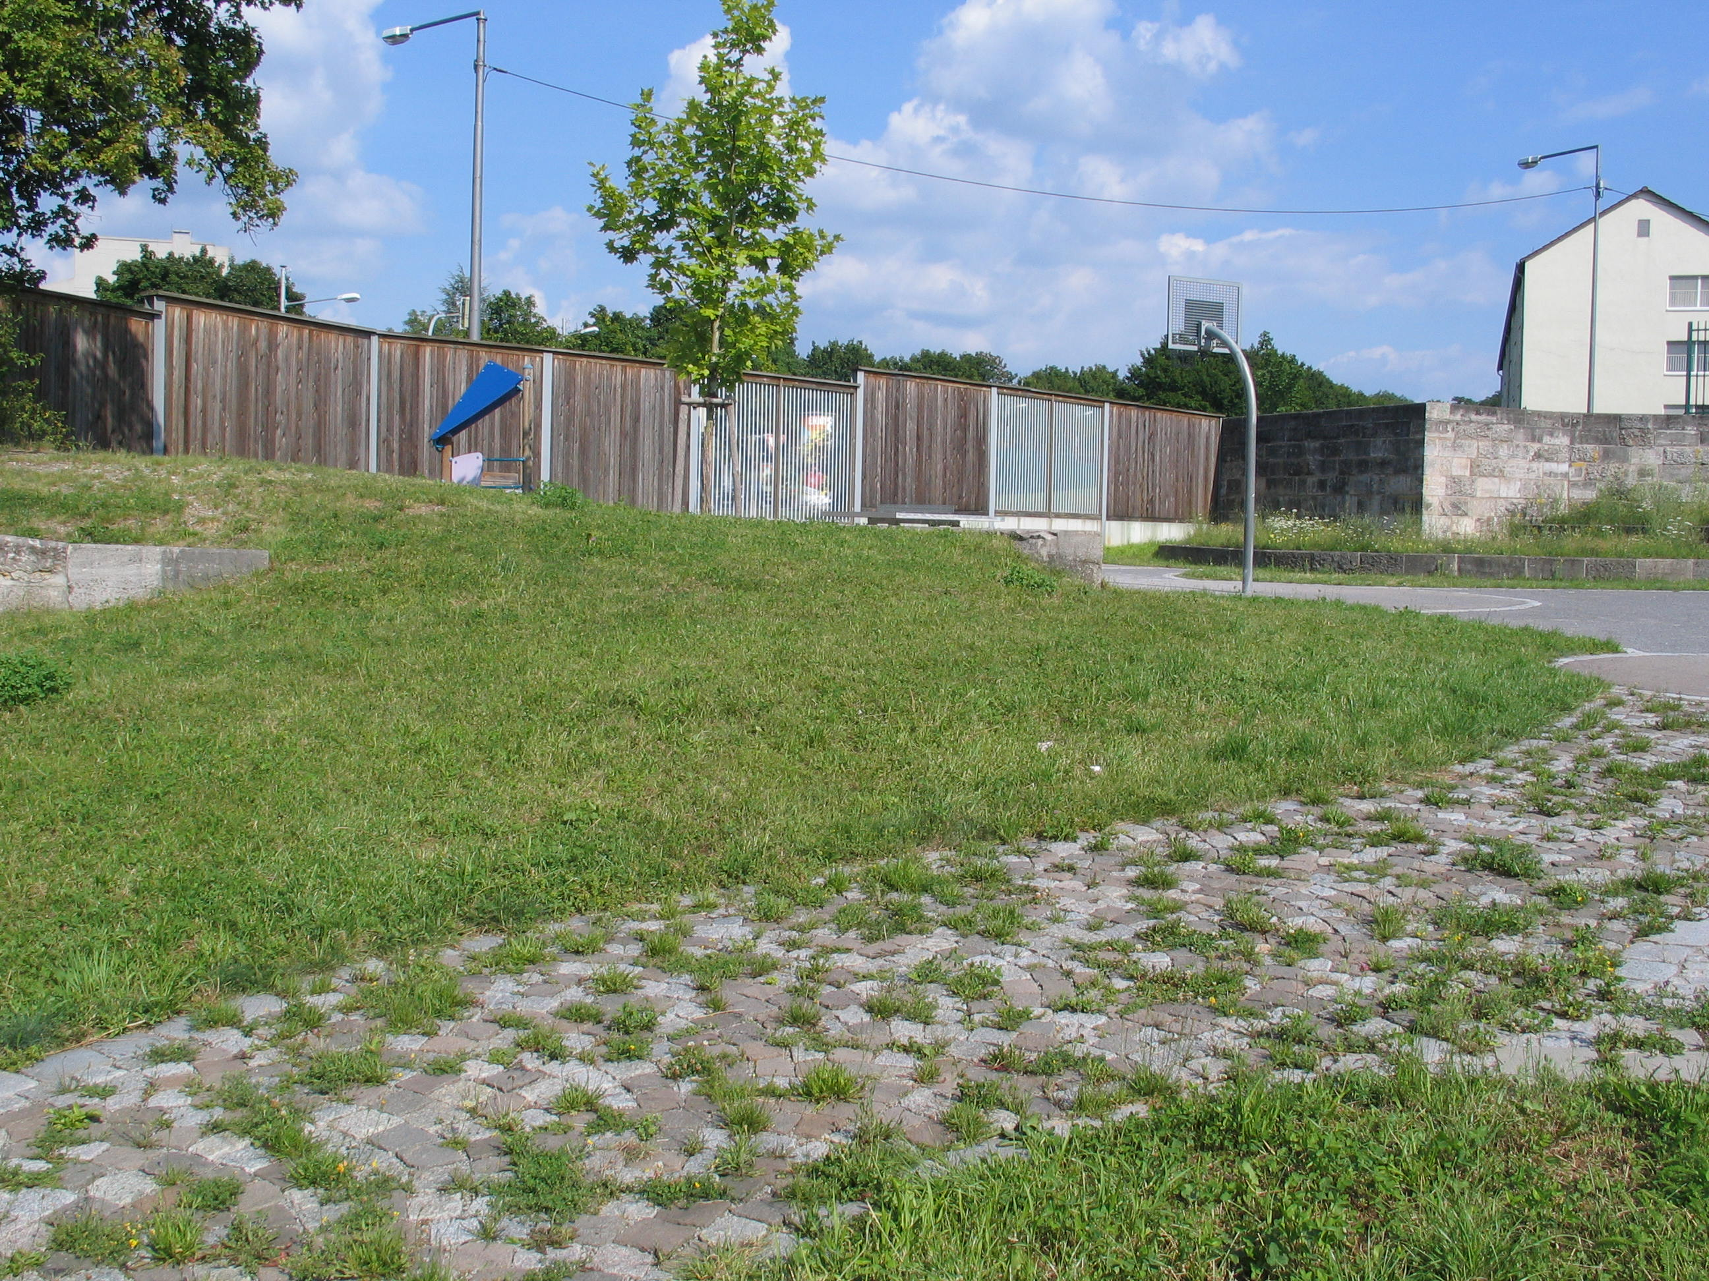

Slide 56
——案例小结
一切城市管理的思想必须在空间上加以落实；
城市开发规制目标与措施是相互作用，不断演化进步的；
有效实施规制的关键在于专业化的专家咨询和相关对策的空间集成。

Slide 57
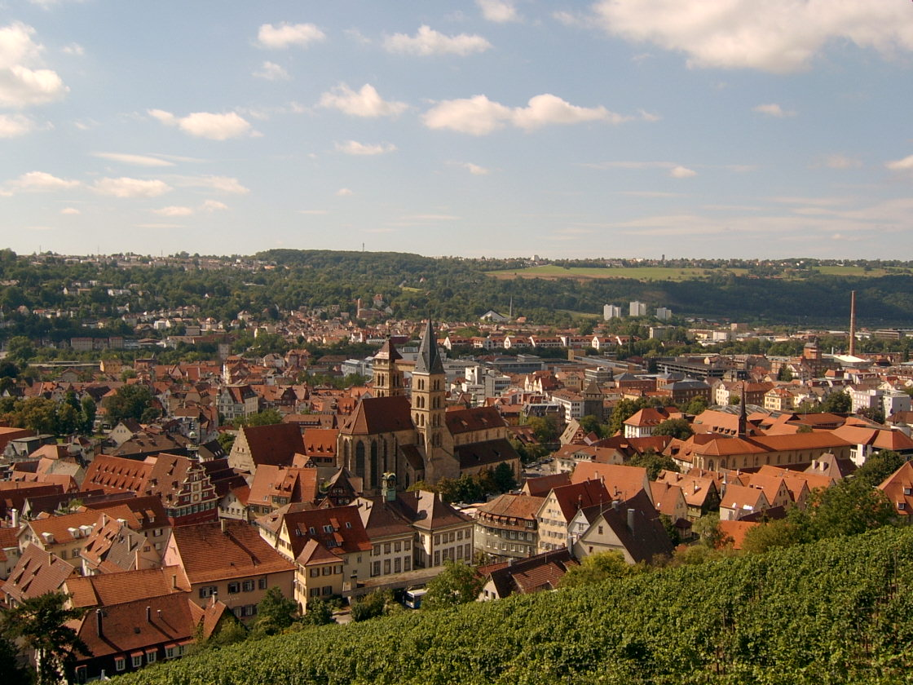
谢谢!

